Slide 1

Navigasyon
Enfòmasyon sou Dokiman an
Gid Pratik | Navigasyon
Odyans ki Konsène (yo) | Anplwaye premye liy yo, Anplwaye biwo ki touche pa èdtan oswa amplwaye ki ki touche pa salè, Sipèvizè, manadjè antrepriz,responsab lokal la, Resous imèn(HR), responsab pewò, administratè pewòl, pèsonèl teknoloji enfòmasyon(IT), ak moun ki responsab pwogramasyon pou optimize mendèv la
Sijè ki enkli (yo) | Kijan pou konekte pandan w ap itilize yon dèkstòp Kijan pou konekte pandan w ap itilize yon aplikasyon mobil Navigasyon nan paj dakèy Opsyon meni prensipal yo
Sonje | Anplwaye ki travay chak de semèn ap remake mozayik Tan Konje Mwen yo a pral di Chak de Semèn olye de Chak semèn.
Vèsyon | V3
Dat Dènye Mizajou a | 22-07-2026
Dat Dènye Revizyon an | 05-09-2026

Slide 2
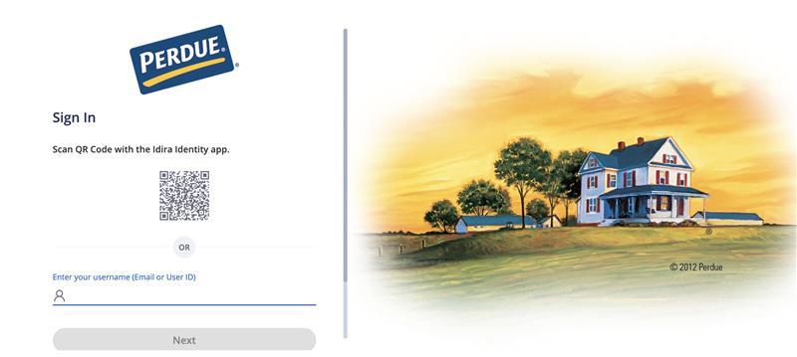
Navigasyon
Gid pratik sa a pral diskite sou sijè sa a:
Kijan pou konekte pandan w ap itilize yon dèkstòp
Kijan pou konekte pandan w ap itilize yon aparèy mobil
Navigasyon nan paj dakèy
Opsyon meni prensipal
Kijan pou Konekte pandan w ap Itilize yon Dèkstòp
1. Ouvri yon navigatè entènèt epi ale nan MyTempo lè w sèvi avèk URLsa a: https://perduefarms-pfiprdsso.prd.mykronos.com
1

Slide 3
Navigasyon
2. Antre non itilizatè w la (Imèl oswa ID itilizatè) epi chwazi Pwochen.
2

Slide 4
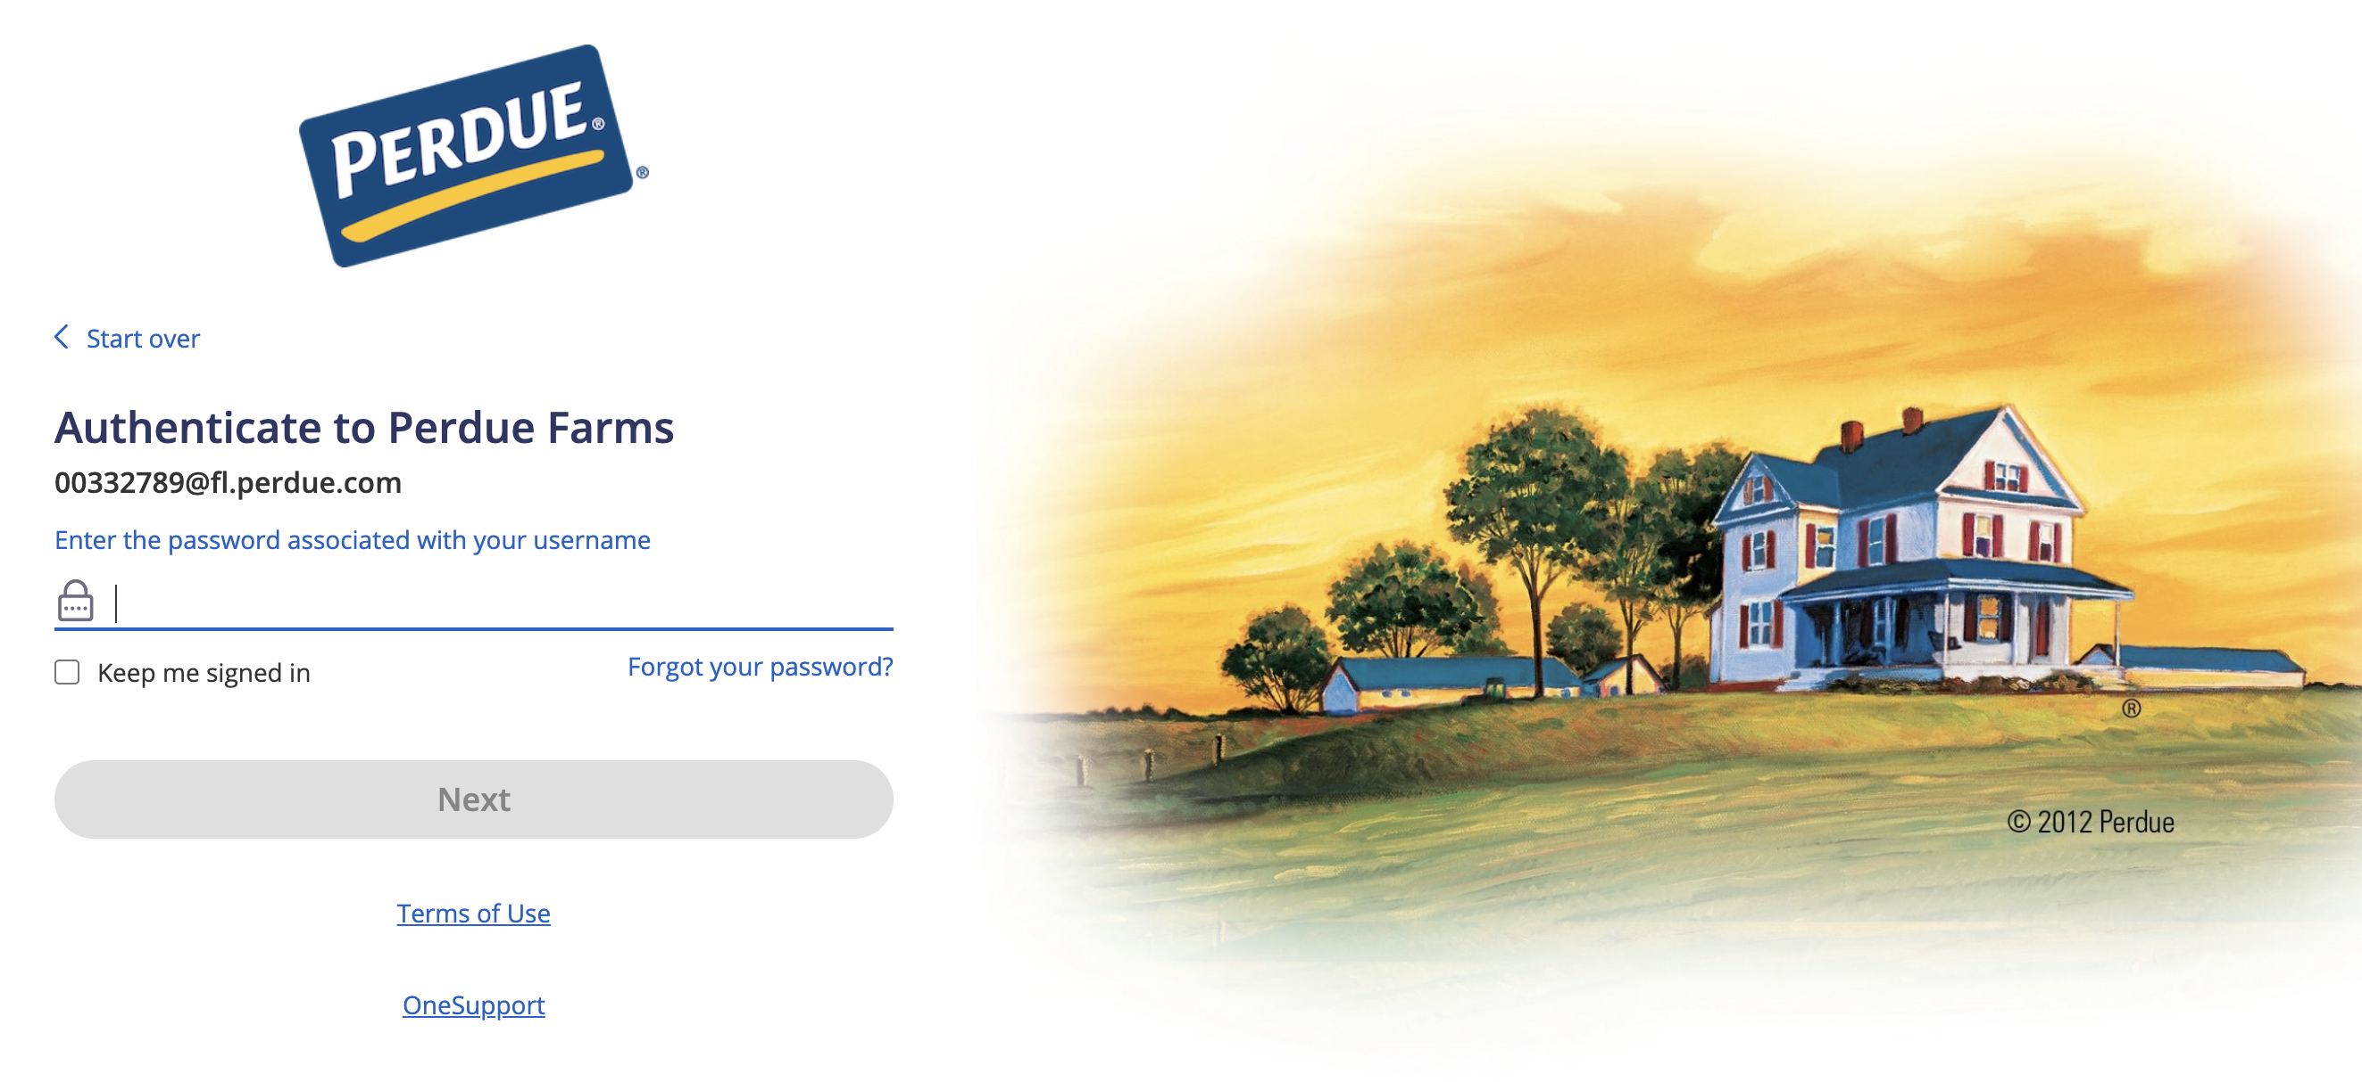
Navigasyon
3. Antre modpas ou ki asosye ak non itilizatè w la epi chwazi Pwochen.
3

Slide 5
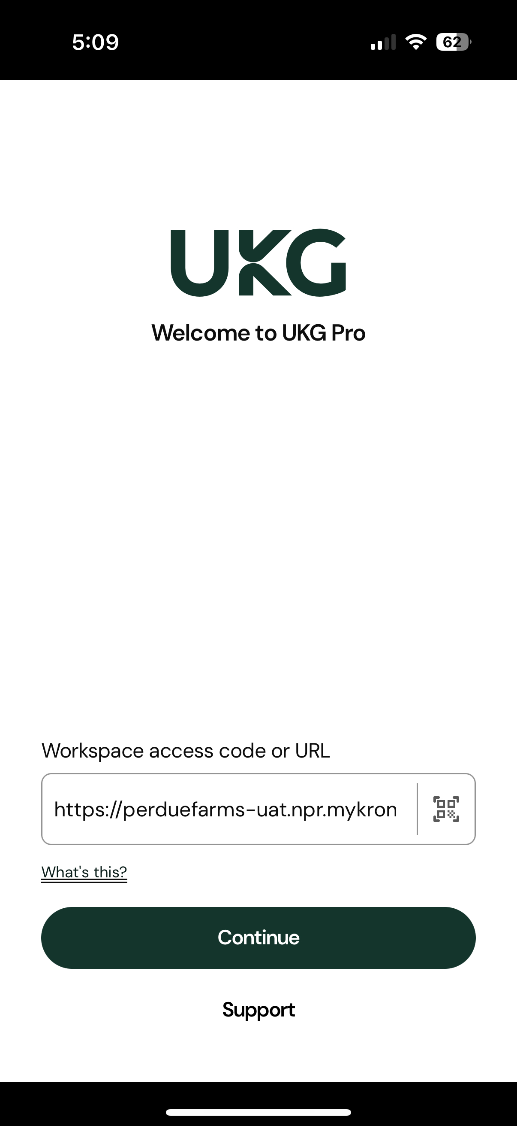
Navigasyon
Kijan pou Konekte Pandan w ap Itilize yon Aplikasyon Mobil
1. Ouvri aplikasyon mobil la epi antre URLsa a: https://perduefarms-pfiprdsso.prd.mykronos.com nan kòd aksè Workspace la oswa nan chan URL la, epi chwazi Kontinye.
1
https://perduefarms-pfiprdsso.pr
1

Slide 6
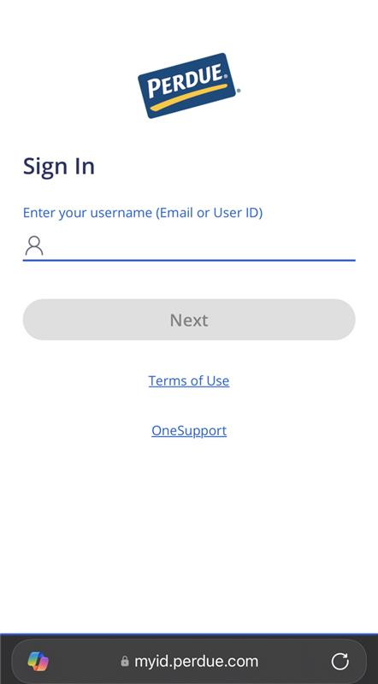
Navigasyon
2. Antre non itilizatè w la (Imèl oswa ID itilizatè) epi chwazi Pwochen.
2

Slide 7
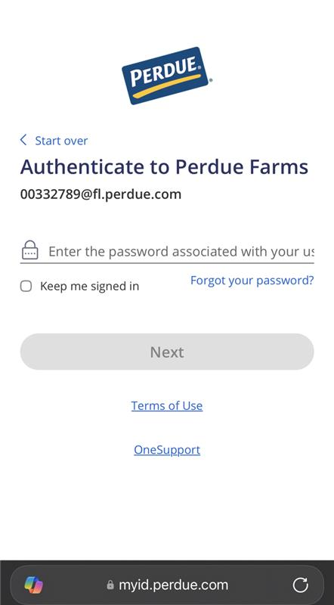
Navigasyon
3. Antre modpas ou ki asosye ak non itilizatè w la epi chwazi Pwochen.
MYID oswa Idantifikasyon anplwaye @Perdue.com
3
3

Slide 8
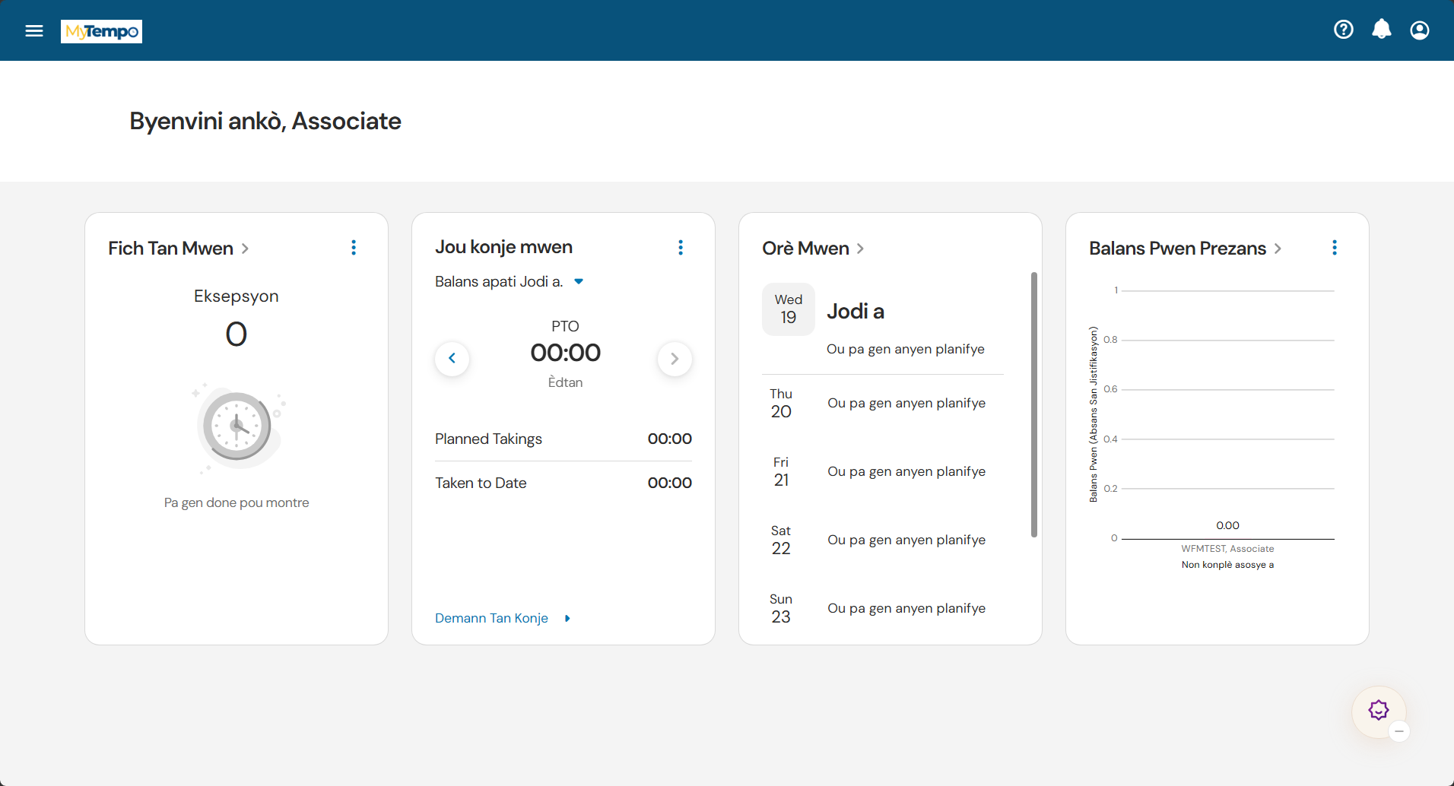


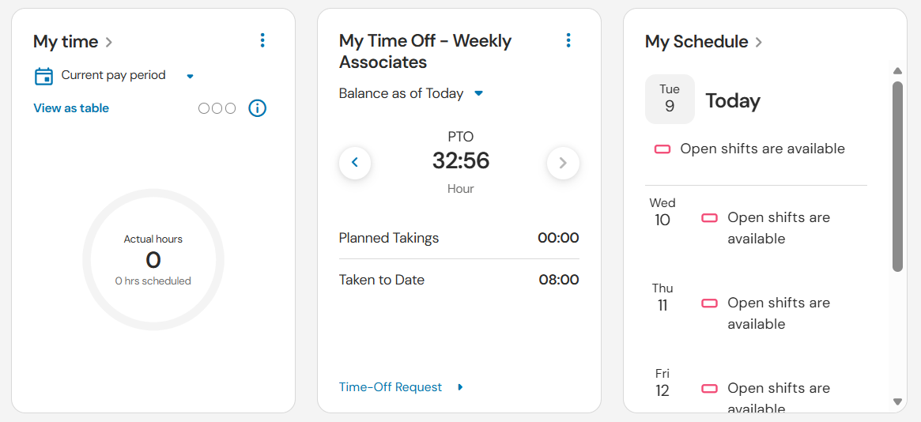
Navigasyon
Navigasyon nan Paj Dakèy
Meni prensipal |  | Pou jwenn aksè nan diferan seksyon nan sistèm nan, itilize ikòn Meni prensipal la.
Lakay kòmansman |  | Pou retounen nan paj akèy la apati nenpòt paj, itilize ikòn Lakay la.
Mozayik bwat rechèch |  | Pou poze aksyon nan paj akèy la, sèvi mazayik yo.

Slide 9


Navigasyon
Navigasyon nan Paj Dakèy (kontinye)
Meni Paramèt Anplwaye |  | Pou dekonekte oswa modifye pwofil ou, itilize ikòn Meni Paramèt Anplwaye a.
Sant Kontwòl |  | Pou wè alèt ak notifikasyon yo, itilize ikòn Sant kontwòl la.

Slide 10


Navigasyon
Navigasyon Paj Akèy (kontinye)
Èd |  | Pou gade atik èd yo ak resous sipò yo, itilize ikòn Èd la.
Bryte-èd ak entèlijans atifisyèl (IA) |  | Pou itilize rechèch ki gen èd AI epi jwenn repons rapid, itilize ikòn Bryte la.

Slide 11
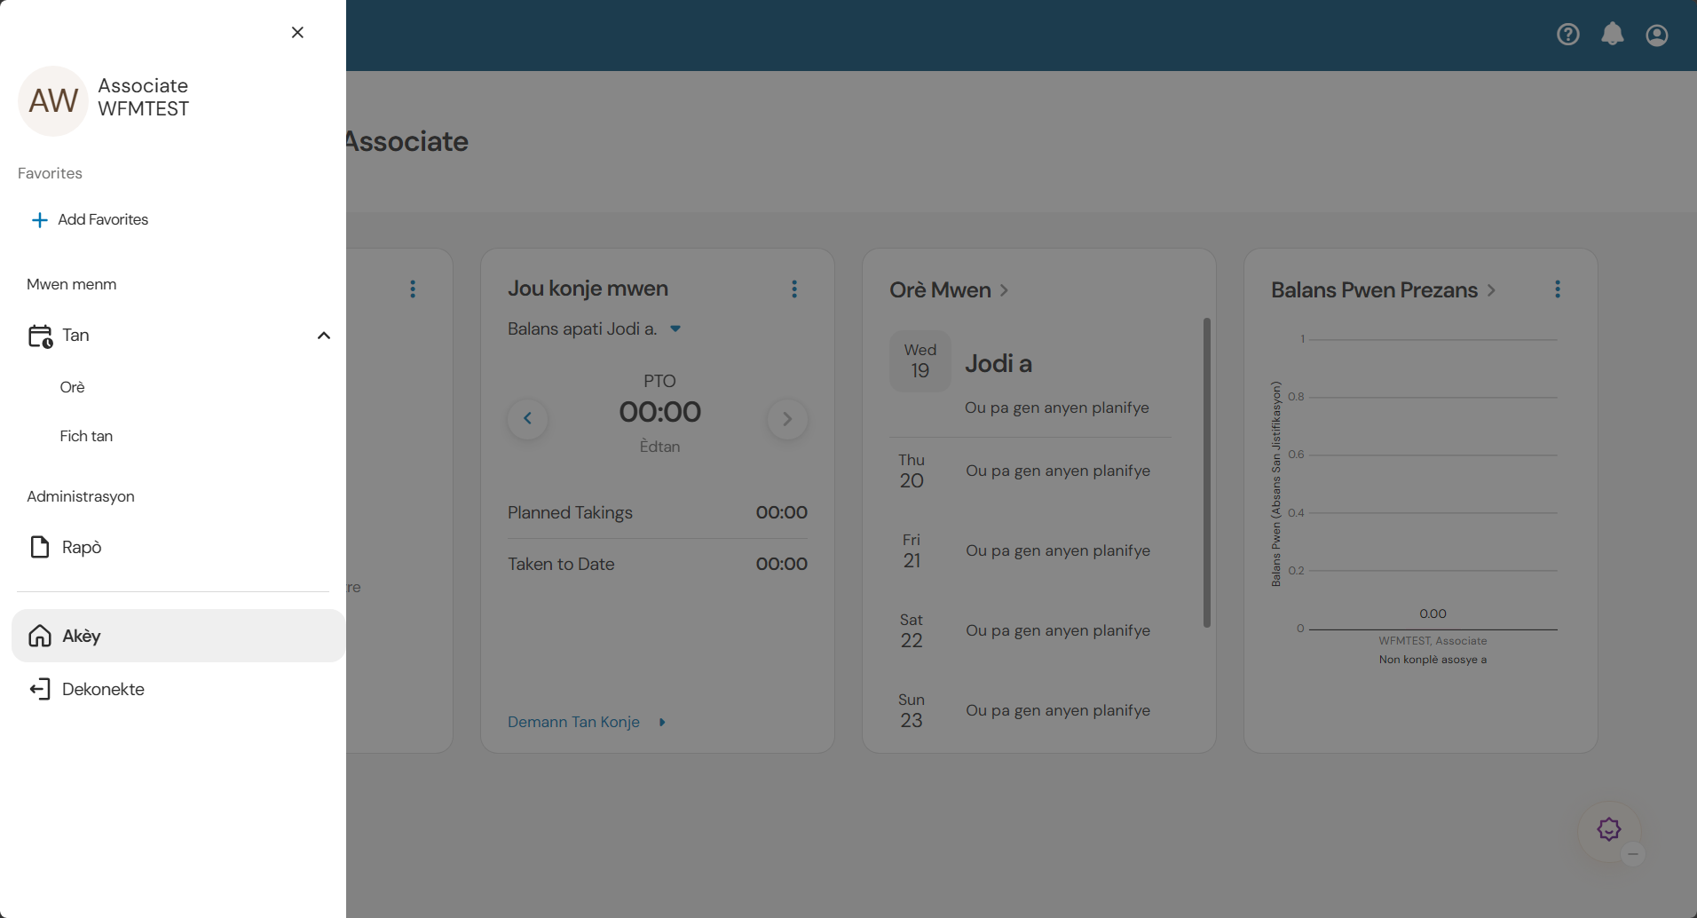
Navigasyon
Opsyon Meni Prensipal yo
Tan | Sèvi ak opsyon sa a pou jwenn aksè nan Orè ak Kat Anrejistreman Tan w la
Rapò | Sèvi ak opsyon sa a pou jwenn aksè nan eleman tankou bibliyotèk Dataviews
Lakay Kòmansman | Sèvi ak opsyon sa a pou ale nan paj akèy MyTempo a
Dekonekte | Sèvi ak opsyon sa a pou soti san danje nan MyTempo

